Slide 1
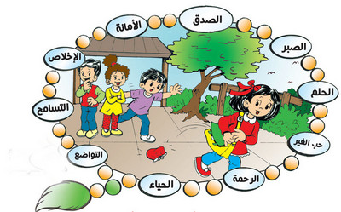
الحصة الافتراضية
لمادة التربية الاخلاقية
الصف السادس

Slide 2
صفحة19

Slide 3
ص61
نواتج التعلم:-

Slide 4
المفردات:-
اكتب مفهوم كل من المفردات التالية
المساوة
العدالة التوزعية
الإنصاف
العدالة

Slide 5
العدالة
التوزيعية
هي توزيع الخدمات والموارد على الجميع بإنصاف،لكل بحسب حاجته
المساوة
معاملة الآخر دون تعصب أو كراهية.
الإنصاف
العدل،إعطاء كل ذي حقه
العدل
تصويب الأمور عبر إعطاء كل ذي حقه استناداً إلى معايير معينة

Slide 6
الهوية الوطنية
هل تعشر بالعددل والمساواة والانصاف في دولة الامارات ؟ وضح اجابتك

Slide 7
أقرأي القصة ثم جدي المطلوب
صفحة 20

Slide 8
اسرتي وعائلتي
كيف أكون منصف وعادل مع اخوتي؟

Slide 9
ص63

Slide 11
ص64

Slide 12
أجيب على السؤال الآتي:-
ص22
نعم كان منصفاً عندما أعطى لكلٍ منهم مبرراً منطقياً لما قصدوه بوصفهم للفيل،
فكل واحدٍ منهم وصف جزءاً من الفيل.كان العميان يتعرضون للسخرية من قبل الجميع إلا أن الحاكم أنصفهم وعلم الجميع درساً قي كيفية تفهم وضع الآخرين وإنصافهم

Slide 13
إقرأ النص:-
ص65

Slide 14
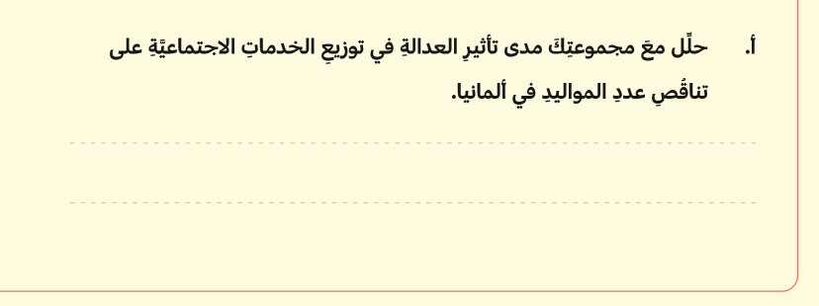
أجيبي على السؤال:-
ص65
استطاعت ألمانيا تحقيق مفهوم العدالة التوزيعية من خلال تقديم خدمات اجتماعية
لكافة المواطنين إلى حدٍ ما.

Slide 15
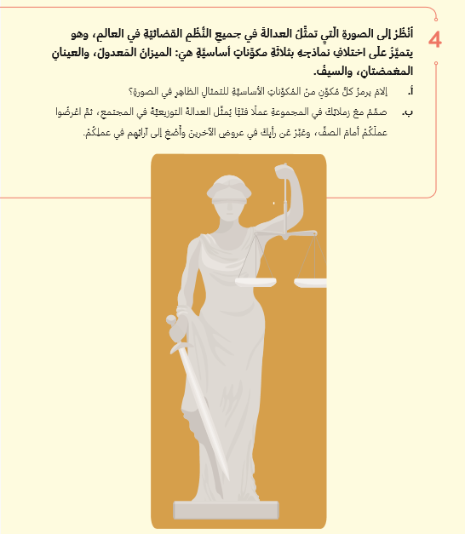
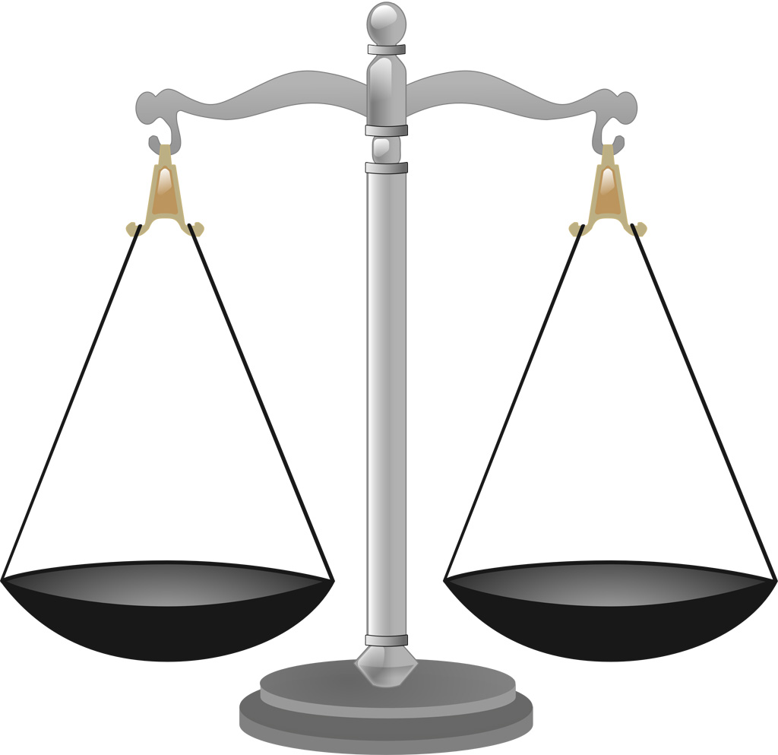
ص24
أ.يرمز الميزان المعدول إلى الأداة التي يتحقق بها العدل في كل زمان ومكان إذ لا بد من معيار تقاس به الحقوق وتوازن كفتي الميزان هو المقياس الذي يكفل العدل لكلا الطرفين المتخاصمين.

Slide 16
ص67

Slide 17
ص 25 - 26
الإجابة | السؤال
دفع الضرائب العامة التي تفرضها الحكومة أو الولاية أو المقاطعة أو أحياناً حتى المدينة | أذكر دور المواطن في دول تستخدم العدالة التوزيعية من مصادرها المالية المتاحة للاستفادة من خدمات صحية عادلة
قلة فرص العمل-ارتفاع عدد المسنين في مقابل انخفاض عدد الأيدي العاملة الشابة. | ما التحديات التي تمنع الدول والشعوب من تحقيق العدالة في مجال الرعاية إجمالاً؟

Slide 18
التقويم الختامي
ماذا تعلمت من حصة اليوم ؟

Slide 19
شكراً لحسن استماعكم

